Slide 1
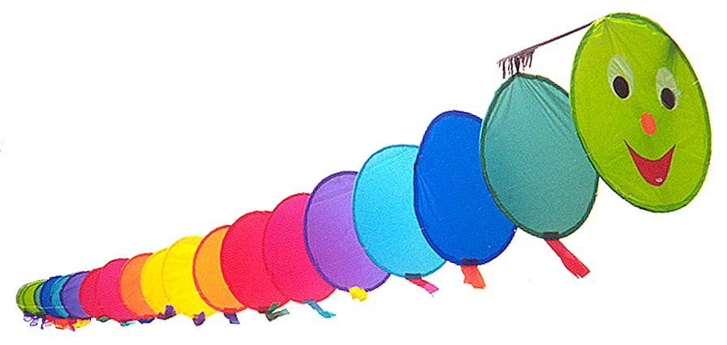
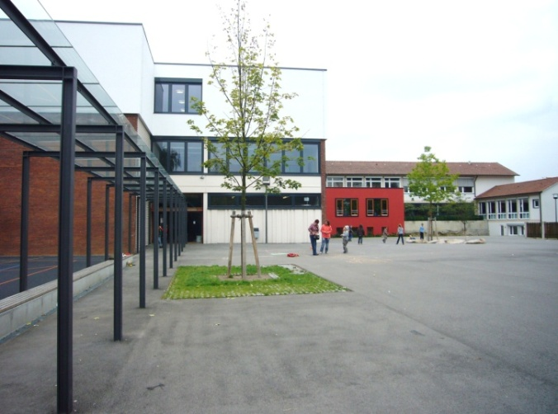
Mozartschule
Grundschule
Ganztagsschule
Neuhausen a.d.Fildern
Die neue Ganztagsschule im Schuljahr 2014 / 2015
(GTS nach Wahlform, drei Tage mit sieben Stunden … und mehr)

Slide 2
Wer arbeitet in der Mozartschule als Ganztagsschule?
Lehrkräfte
Mitarbeiter/innen
Jugendbegleiter/innen
Mitarbeiter/innen im Freiwilligen Sozialen Jahr
Sozialpädagoginnen
und die Schulleitung

Slide 3
Unsere Ziele im ersten Schuljahr der neuen Form
klare Organisation für Kinder und Erwachsene
Erfahrungen in verschiedenen neuen Bausteinen sammeln
(inhaltlich und strukturell)
gute Kooperation zwischen Lehrkräften und Mitarbeiter/innen

Slide 4
Organisation
Juni 2014: Großer Respekt vor 208 angemeldeten,
gleichzeitig anwesenden Schüler/innen!
November 2014: Erste Erfahrungen:
Strukturen und Abläufe funktionieren
fast immer gleiche Bausteine zur gleichen Zeit
gleichmäßige Schlusszeiten
→ gut für die Kinder
Wir sind ständig in der Reflexion:
→ Was läuft gut?
→ Was können wir noch verbessern?

Slide 5
Ein Beispiel für eine Drei-Tage-Anmeldung:
Stundenplan für Max Mustermann Klasse 2 _ Schj. 14 / 15
Zeit | Montag | Dienstag | Mittwoch | Donnerstag | Freitag
6.45 – 8.00
8.00 – 8.45
8.45 – 9.30 |  |  | Unterricht
Pause 9.30 – 9.50
9.50 – 10.35
10.35 – 11.20
Pause 11.20 – 11.30
11.30 – 12.15 |  |  |  | Bewegung / Spiel
12.15 – 13.30 | Offene Räume |  | Offene Räume | Offene Räume
 | Essen |  | Essen | Essen
13.30 – 14.15 | Lernzeit/Schulaufg |  | AG | Unterricht
14.15 – 15.00 | Offene Räume
15.00 – 16.00
16.00 – 17.00
Falls Sie Ihr Kind zusätzlich in den Randzeiten (6.45 – 8.00 Uhr, 15.00 – 16.00 Uhr,
16.00 – 17.00 Uhr) angemeldet haben, tragen Sie dies bitte selbst hier ein.

Slide 6
Ein Beispiel für eine Fünf-Tage-Anmeldung
Stundenplan für Max Mustermann Klasse 2 _ Schj. 14 / 15
Zeit | Montag | Dienstag | Mittwoch | Donnerstag | Freitag
6.45 – 8.00
8.00 – 8.45
8.45 – 9.30 |  |  | Unterricht
Pause 9.30 – 9.50
9.50 – 10.35
10.35 – 11.20
Pause 11.20 – 11.30
11.30 – 12.15 |  | Bewegung / Spiel |  | Bewegung / Spiel | Lernzeit/Schulaufg.
12.15 – 13.30 | Offene Angebote | Offene Angebote | Offene Angebote | Offene Angebote | Offene Angebote
(Mittagsband) | Essen | Essen | Essen | Essen | Essen
13.30 – 14.15 | Lernzeit/Schulaufg. | Lernzeit/Schulaufg. | AG | Unterricht | AG / Offene Räume
14.15 – 15.00 | Offene Räume | Offene Räume
15.00 – 16.00
16.00 – 17.00
Falls Sie Ihr Kind zusätzlich in den Randzeiten (6.45 – 8.00 Uhr, 15.00 – 16.00 Uhr,
16.00 – 17.00 Uhr) angemeldet haben, tragen Sie dies bitte selbst hier ein.

Slide 7
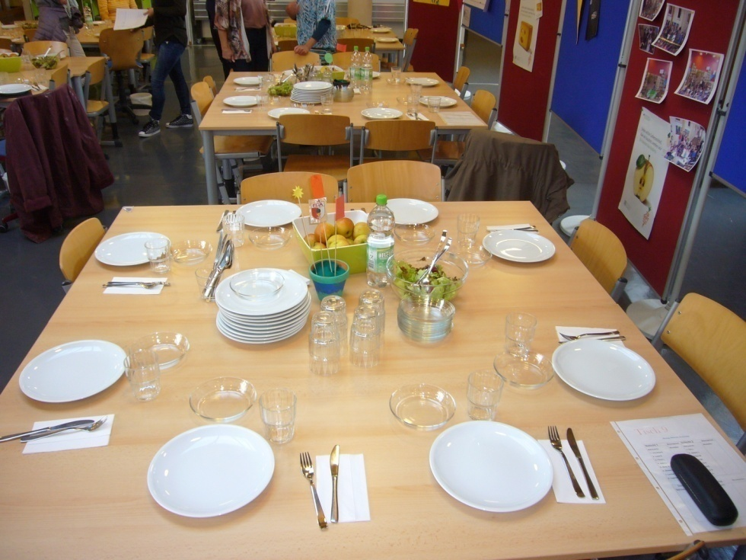
Mittagessen im Mittagsband

Slide 8
Mittagessen im Mittagsband
Essen in zwei Schichten in der Aula und im Speiseraum
1. Schicht: 12.15 – 12.50 Uhr → 1. Klassen und 3. Klassen
2. Schicht: 13.00 – 13.30 Uhr → 2. Klassen und 4. Klassen
Essen an Familientischen → 8 Kinder – 1 Betreuer/in
→ Tische sind gedeckt
→ Kinder nehmen Essen selbst

Slide 9
Offene Angebote im Mittagsband
parallel zu den Essensschichten
Mitarbeiter/innen stehen mit den Schildern verteilt
auf dem Schulhof
→ Kinder entscheiden sich und ordnen sich dem Schild zu
tägliche Angebote:
- Sporthalle - Basteln
- Ruheraum - Werkraum
- Gesellschaftsspiele - Tischtennis
- Schulhof - Tischkicker
- großer Ruheraum (Sofazimmer)

Slide 10
13 Uhr-Baustein
bei Schulschluss um 12.15 Uhr:
→ Mo, Mi, Do: Kinder wählen Offene Angebote
→ Di, Fr: Kinder werden bis 13.00 Uhr in
eigener Gruppe betreut
an Schultagen mit Nachmittagsunterricht:
→ Kinder essen um 13.00 Uhr im eigenen Vesperraum

Slide 11
Lernzeit
Klassen 1:
→ haben in die Schulaufgaben „hineingefunden“
→ bis Weihnachten im Baustein „Offene Räume“ in festen
Gruppen, seit Januar wählen auch sie „Offene Räume“
Freiwillige Hausaufgaben am AG-Mittwoch
die meisten Schüler/innen schaffen die Aufgaben gut,
geringer Anteil der Kinder schafft HA-Reste nicht
→ bei Gesprächsbedarf Kontakt
Kontakte:
→ Lehrkräfte – MA in der GTS
→ Eltern – Lehrkräfte (MA) in der GTS
(→ Hausaufgabenpapier)

Slide 12
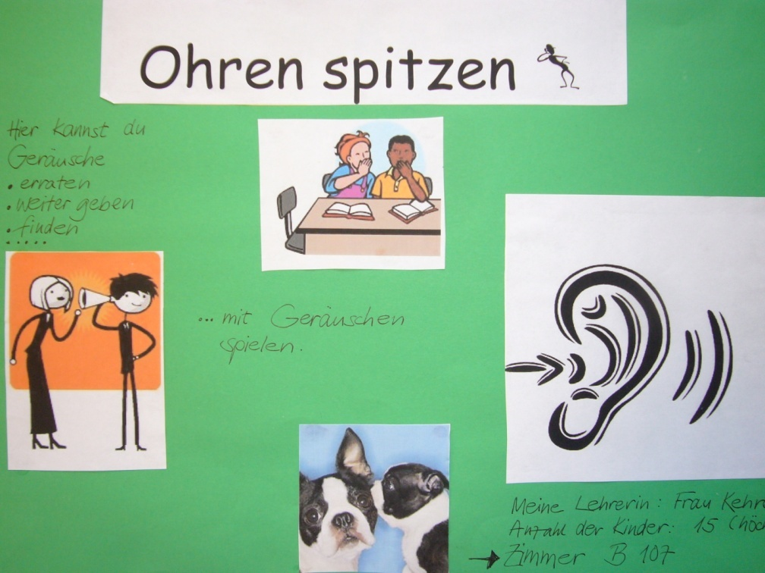
Beispiele für
Offene Räume

Slide 13
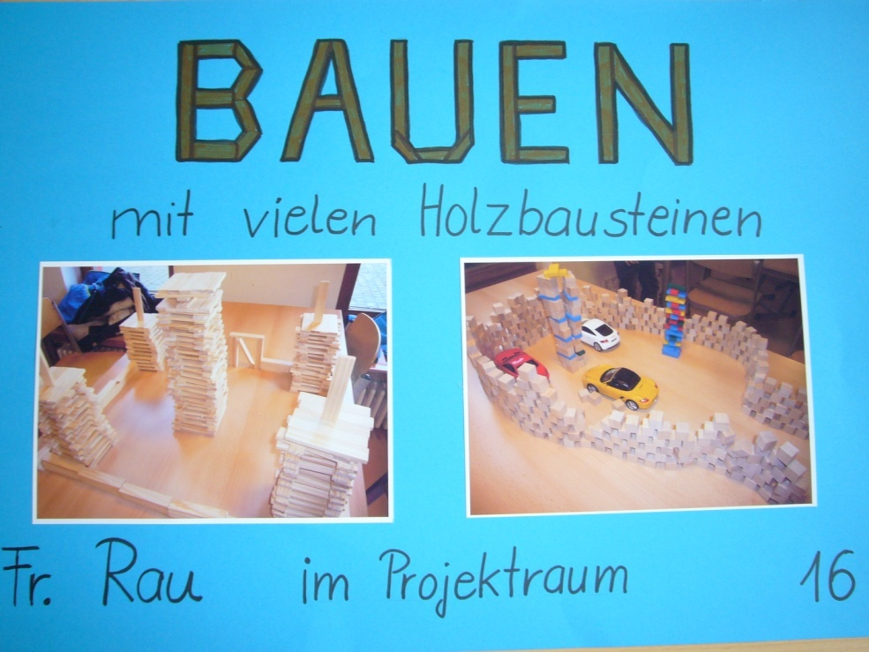
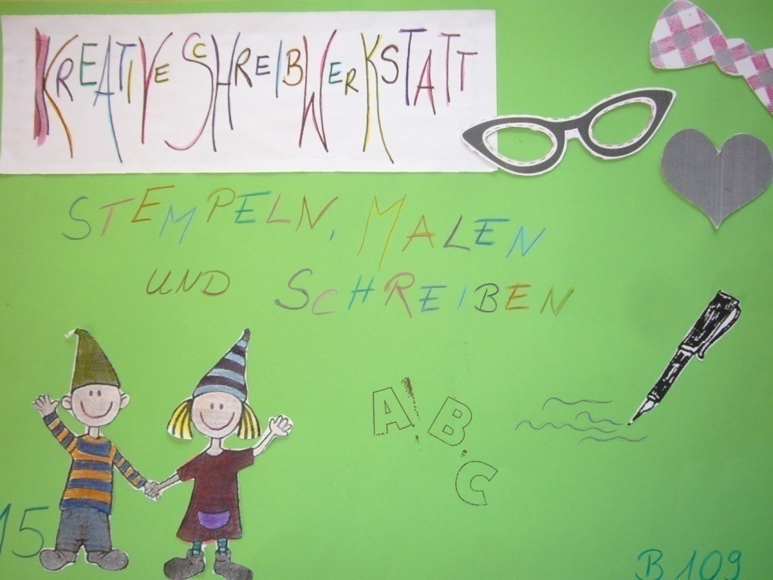
Beispiele für
Offene Räume

Slide 14
Offene Räume
abgeschlossene Einheiten von 45 min
→ fertiges Produkt
→ Sinn im Tun
Kinder dürfen an jedem Tag nach Interesse neu wählen
Angebote
- Märchen, Abenteuergeschichten
- Bauen mit Hölzern
- Quelle der Verwandlung (Ruhe)
- Puzzeln und Spielen
- Englische Lieder und Tänze
- Ohrenspitzer (Ruhe)
- Gesellschaftsspiele
- Kreative Schreibwerkstatt
- Basteln zu den Jahreszeiten
- Sporthalle
- Ruheraum
- Werkraum
- Basteln
- Tischkicker , Tischtennis
- Schulhof
- großer Ruheraum
(Sofazimmer)
- Englisch

Slide 15
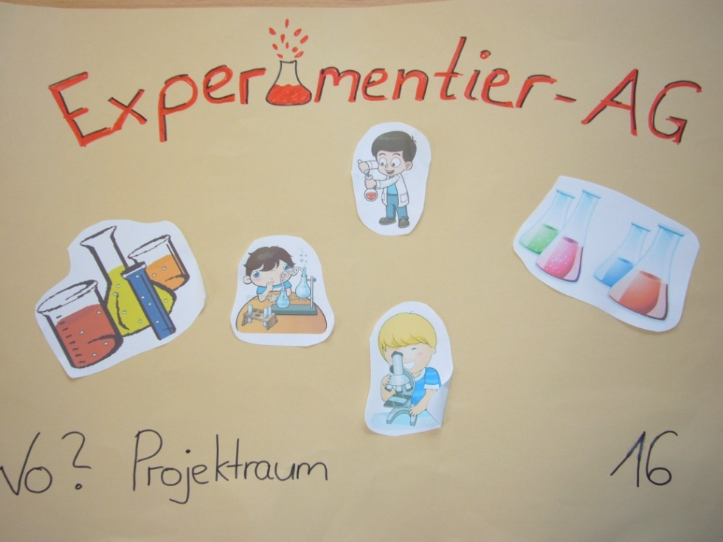
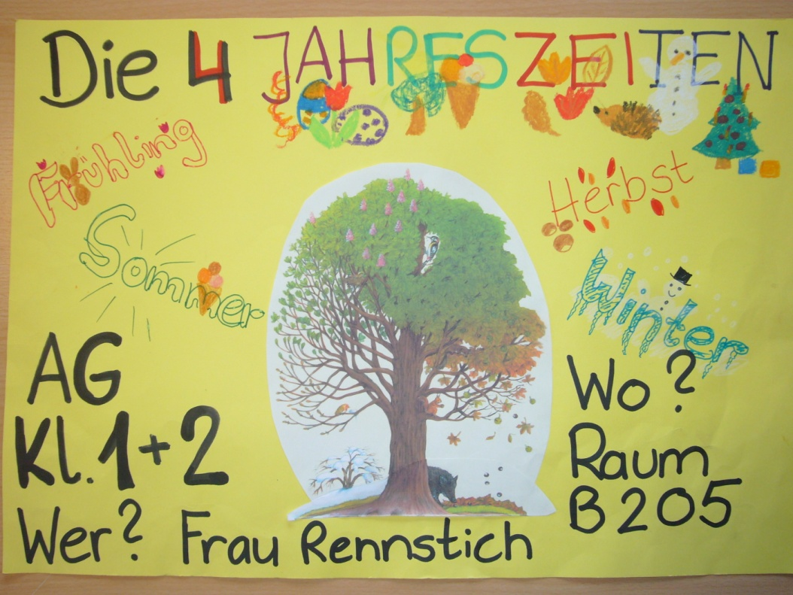
Beispiele für Mittwochs-AG

Slide 16
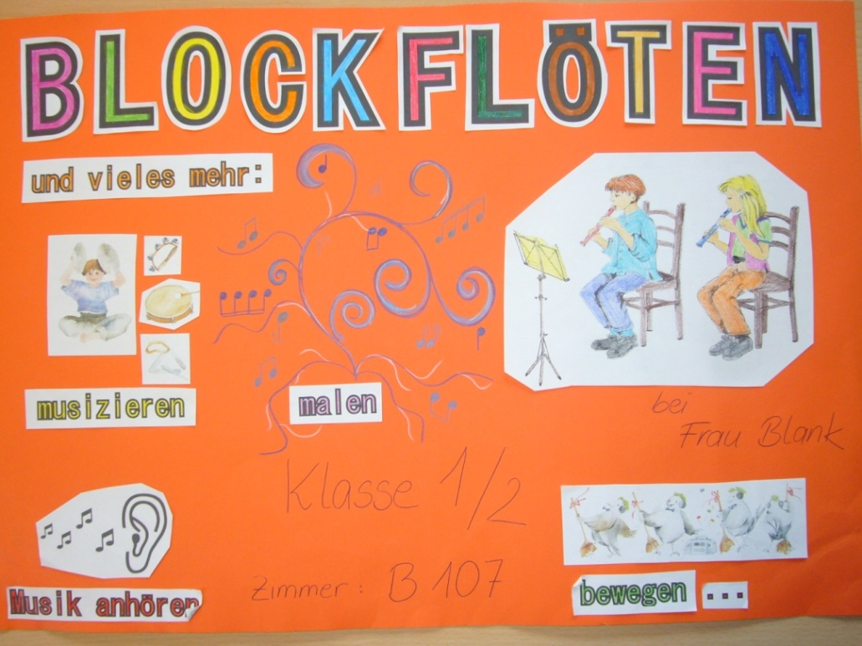
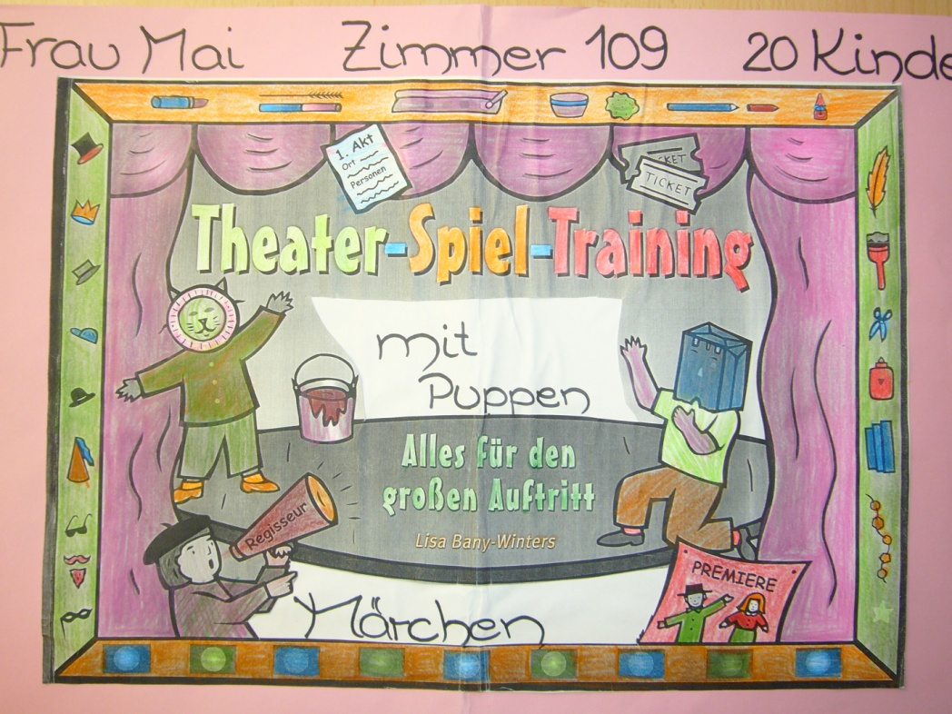
Beispiele für Mittwochs-AG

Slide 17
Mittwochs-AG
Kinder wählen für ½ Schuljahr (3 Wünsche – einer wird erfüllt)
längerfristig angelegt:
→ aufbauend, kursähnlich
→ Stärken stärken oder neue Stärken entdecken
AG‘s:
→ Theater – Spiel –
Training mit Puppen
→ Die 4 Jahreszeiten
→ Experimentieren
→ Flöten und Malen
→ Ruhe-Insel
→ Drucken und Filzen
→ Dinos. Ritter und Co.
Theater-AG
Chor
Computer
Turnen und Spielen
Tischtennis
Gitarre
Schlagzeugwerkstatt

Slide 18
Randzeiten
Frühbetreuung: 6.45 – 8.00 Uhr → Ankommen, Freies Spiel
Betreuung: 15.00 – 16.00 Uhr
→ Di, Do Workshops (Ki. wählen für 3 Monate):
- Tennis
- Recycling – Basteln
- Handball / Fußball
- Ruheraumangebot
- Werken
- Fr: Zumba
→ Mo, Mi, Fr Freies Spiel / Offene Angebote
Spätbetreuung: 16.00 – 17.00 Uhr → Ausklang, Freies Spiel
→ flexibles Abholen möglich

